Slide 1

Veganismus

Slide 2
Veganer/innen sind gesünder
Sie haben weniger:
Bluthochdruck
Hohe Blutfettwerte (z.B. Cholesterin)
Herz-Kreislauferkrankungen (z.B. Herzinfarkt)
Übergewicht
Diabetes
Krebs

Slide 3
Veganer/innen leben auch meist gesünder
Sie rauchen weniger
Sie trinken weniger Alkohol
Sie bewegen sich mehr

Slide 4

Veganer verzichten auf
Fleisch
Fisch
Meeresfrüchte
Eier
Milch und Milchprodukte
Honig
Fertigprodukte mit tierischen Zusatzstoffen oder Hilfsstoffen

Slide 5
Einige Gründe für Veganismus
Ethische-religiöse: Lebensrecht für Tiere, Tier-
haltung, Töten als Sünde
Gesundheitliche: Prävention
Soziale: Erziehung, Gewohnheiten
Ökologische: Energieverbrauch für
Fleisch/Milch/Eier-
Produktion, Welthunger,
Ressourcenschonung
Spirituelle: Freisetzung geistiger Kräfte

Slide 6
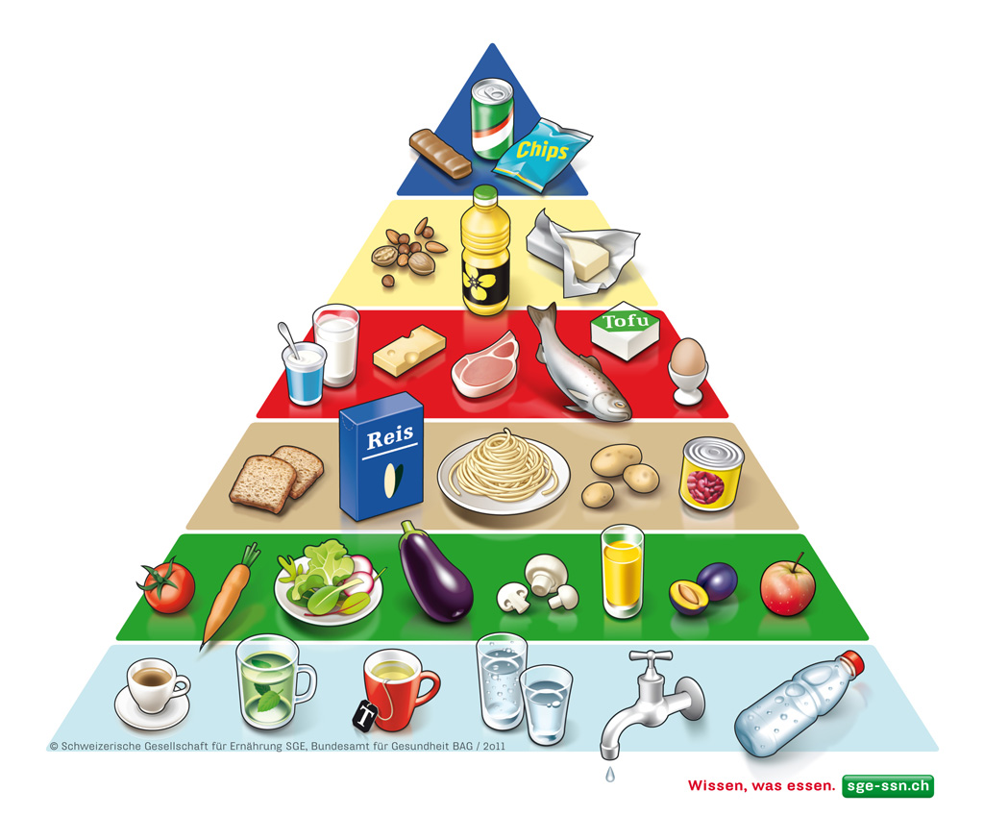
12 Merkpunkte für Veganer/innen
Damit alle Nährstoffe abgedeckt werden, müssen strenge Regeln beachtet werden:
Verwenden Sie die Schweizer
Lebensmittelpyramide als
Grundlage
Kochen Sie selber – verzich-
ten Sie möglichst auf
Fertigprodukte

Slide 7
Essen Sie abwechslungsreich und vollwertig
Ersetzen Sie Fleisch und Fisch immer durch
100-120 g Tofu, Tempeh, Seitan oder Quorn
Essen Sie regelmässig Hülsenfrüchte
(Linsen, Bohnen, Erbsen)
Ersetzen Sie Milchprodukte täglich
durch 3 Portionen angereicherten Reis- oder Sojadrink bzw. Sojajoghurt
Kombinieren Sie pflanzliche Eisen-, Calcium- und Zinklieferanten mit Vitamin-C-reichen Lebensmitteln (Obst, Fruchtsaft, Salat)

Slide 8
Kombinieren Sie Nahrungsmittel, damit eine hohe Eiweissqualität entsteht, wie
Hülsenfrüchte + Vollgetreide oder
Vollgetreide + Samen/Kerne + Nüsse
Konsumieren Sie vermehrt calciumreiches Gemüse (Broccoli, Mangold, Spinat, Grünkohl) und Mineralwasser (Valser, Aproz, Adelbodner, Eptinger)
Verwenden Sie für die kalte Küche kaltgepresstes Rapsöl, Baumnussöl und Leinöl

Slide 9

Planen Sie täglich angereicherte Lebensmittel ein: Mit Omega-3-Fettsäuren, Vitamin B_{12,}
Vitamin D
Ergänzen Sie während der Schwangerschaft und Stillzeit mit Supplementen
⇨Eine gesunde, vegane Ernährung erfordert
ein grosses Ernährungswissen! Lassen Sie sich beraten und besuchen Sie einen Kochkurs!

Slide 10
Aktuelle Bücher, Rezepte …
Meine vegane Küche, Surdham Göb, AT-Verlag
La Veganista, Nicole Just, GU-Verlag
Vegan kochen mit Soja, Anne Bühring
Vegan kochen, J. M. Newman und C. Stehen
Vegan & vollwertig geniessen, B. Bornschein und A. Heimroth
Ab jetzt vegan, E. W. Henrich und G. Lendle
Vegan geniessen, CD, UGB-Medien-Shop

Slide 11


Europäisches Vegi-Label
Ist eine Hilfe für den Einkauf. Es wird je nach zusätzlichem Text für alle Vegi-Typen verwendet:
Ovo-lacto-vegetarisch/vegetabil
Ovo-vegetarisch/vegetabil
Lacto-ovo-vegetarisch/vegetabil
Vegan/vegetabil

Slide 12
Nicht erlaubt sind nebst Tierfleisch und Fisch:
Tierische Fette (Ausnahme Butterfett)
Eier von Käfighühnern
Käse und Molke hergestellt aus Kälberlab
Margarine mit Fischöl oder Vitaminen aus tierischen Stoffen
Mit Gelatine, Hühnereiweiss, Chitin oder Hausenblase geklärte Fruchtsäfte, Essig
oder alkoholische Getränke
Zutaten und Zusatzstoffe aus
tierischen Bestandteilen
Honig

Slide 13
Auch Produkte ohne Label können für Veganer/innen geeignet sein, doch trotz Zutatenliste ist es nicht immer einfach, das Produkt zu beurteilen, da Hilfsstoffe nicht deklariert werden müssen
Vegane Label-Produkte müssen nicht zwingend auch gesund sein, da sie aus vielen Zusatzstoffen bestehen können
Informationen finden Sie auf:
www.coop.ch
www.migros.ch
www.v-label.info
www.vegan.ch

